Slide 2
看中线趋势
抓低位潜伏
1月8日 20:15
刘 涛 | 执业编号:A1120619060024
十多年从业经验,专注实战操作研究，独创《人气战法》《黄金战法》《绝对龙头战法》，熟知散户操作心理，建立完整盈利模式，精湛的短线技术，准确把握市场热点，帮助散户们在操作中确定方向，深受全国用户喜爱！
·
·

Slide 3
分析，对比519与924行情
1997年到1999年期间，季度经济增速由10.1%回落到6%-8%之间，面临较大的增长压力
本轮的经济情况，其实也差不多跟19年位置差不多，经历了四年疫情，全球增速放慢， 中国经济也到了必须要扭转的时刻。
经济方面
519行情货币政策宽松，924行情货币政策适度宽松，而此轮924行情货币政策更为宽松，全球流动性释放叠加国内央行超预期的组合政策下，几乎是大放水
货币政策
技术走势
924行情实际上也是政策驱动上涨，政策底进一步夯实下，提振经济和股市的方向和目标很明确。519行情一口气上涨一个月，指数涨幅60%。目前，行情仅上涨一周，就已经大涨20%，力度同期超519行情

Slide 4
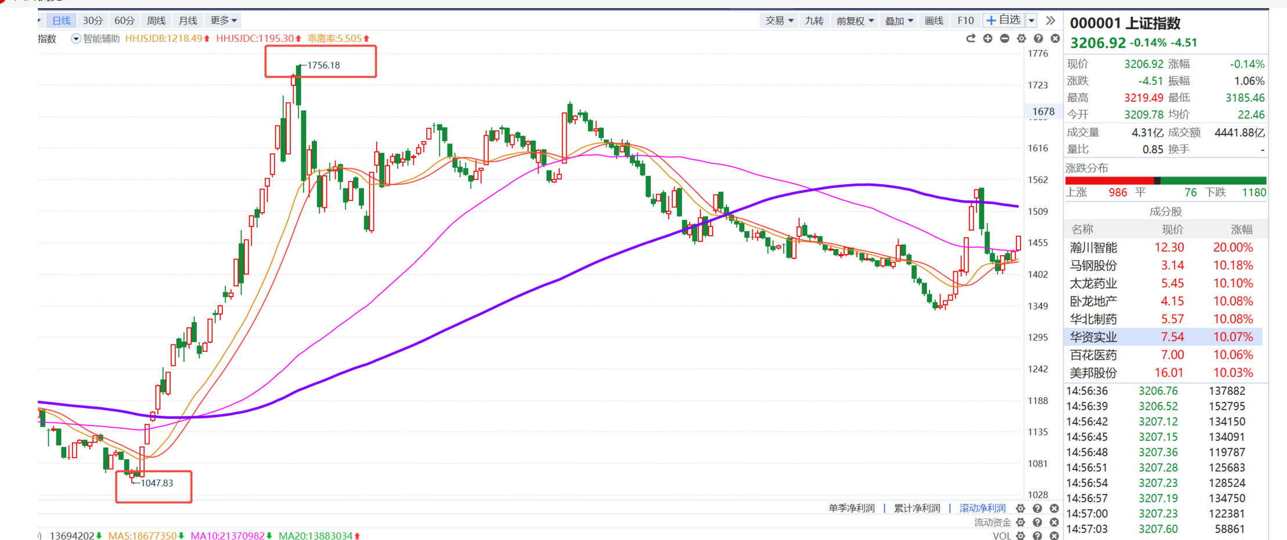
519行情的技术走势
看下519位置的行情走势， 从1047-1756 涨了700个点， 整体中线调整位置1350位置 这个位置的调整周期时间比较长哈。 但是点位我们算一下
1047+1756=2803/2 =1400点位置 而指数落到了最低点1350附件 。
如果按照个股的调整，那么回撤到一个股票的二分之一位置将是一个非常重要的支撑也是多头没有放弃的位置 。
刘涛 | 执业编号:A1120619060024
风险提示:观点基于软件数据和理论模型分析，仅供参考，不构成买卖建议，股市有风险，投资需谨慎慎

Slide 5
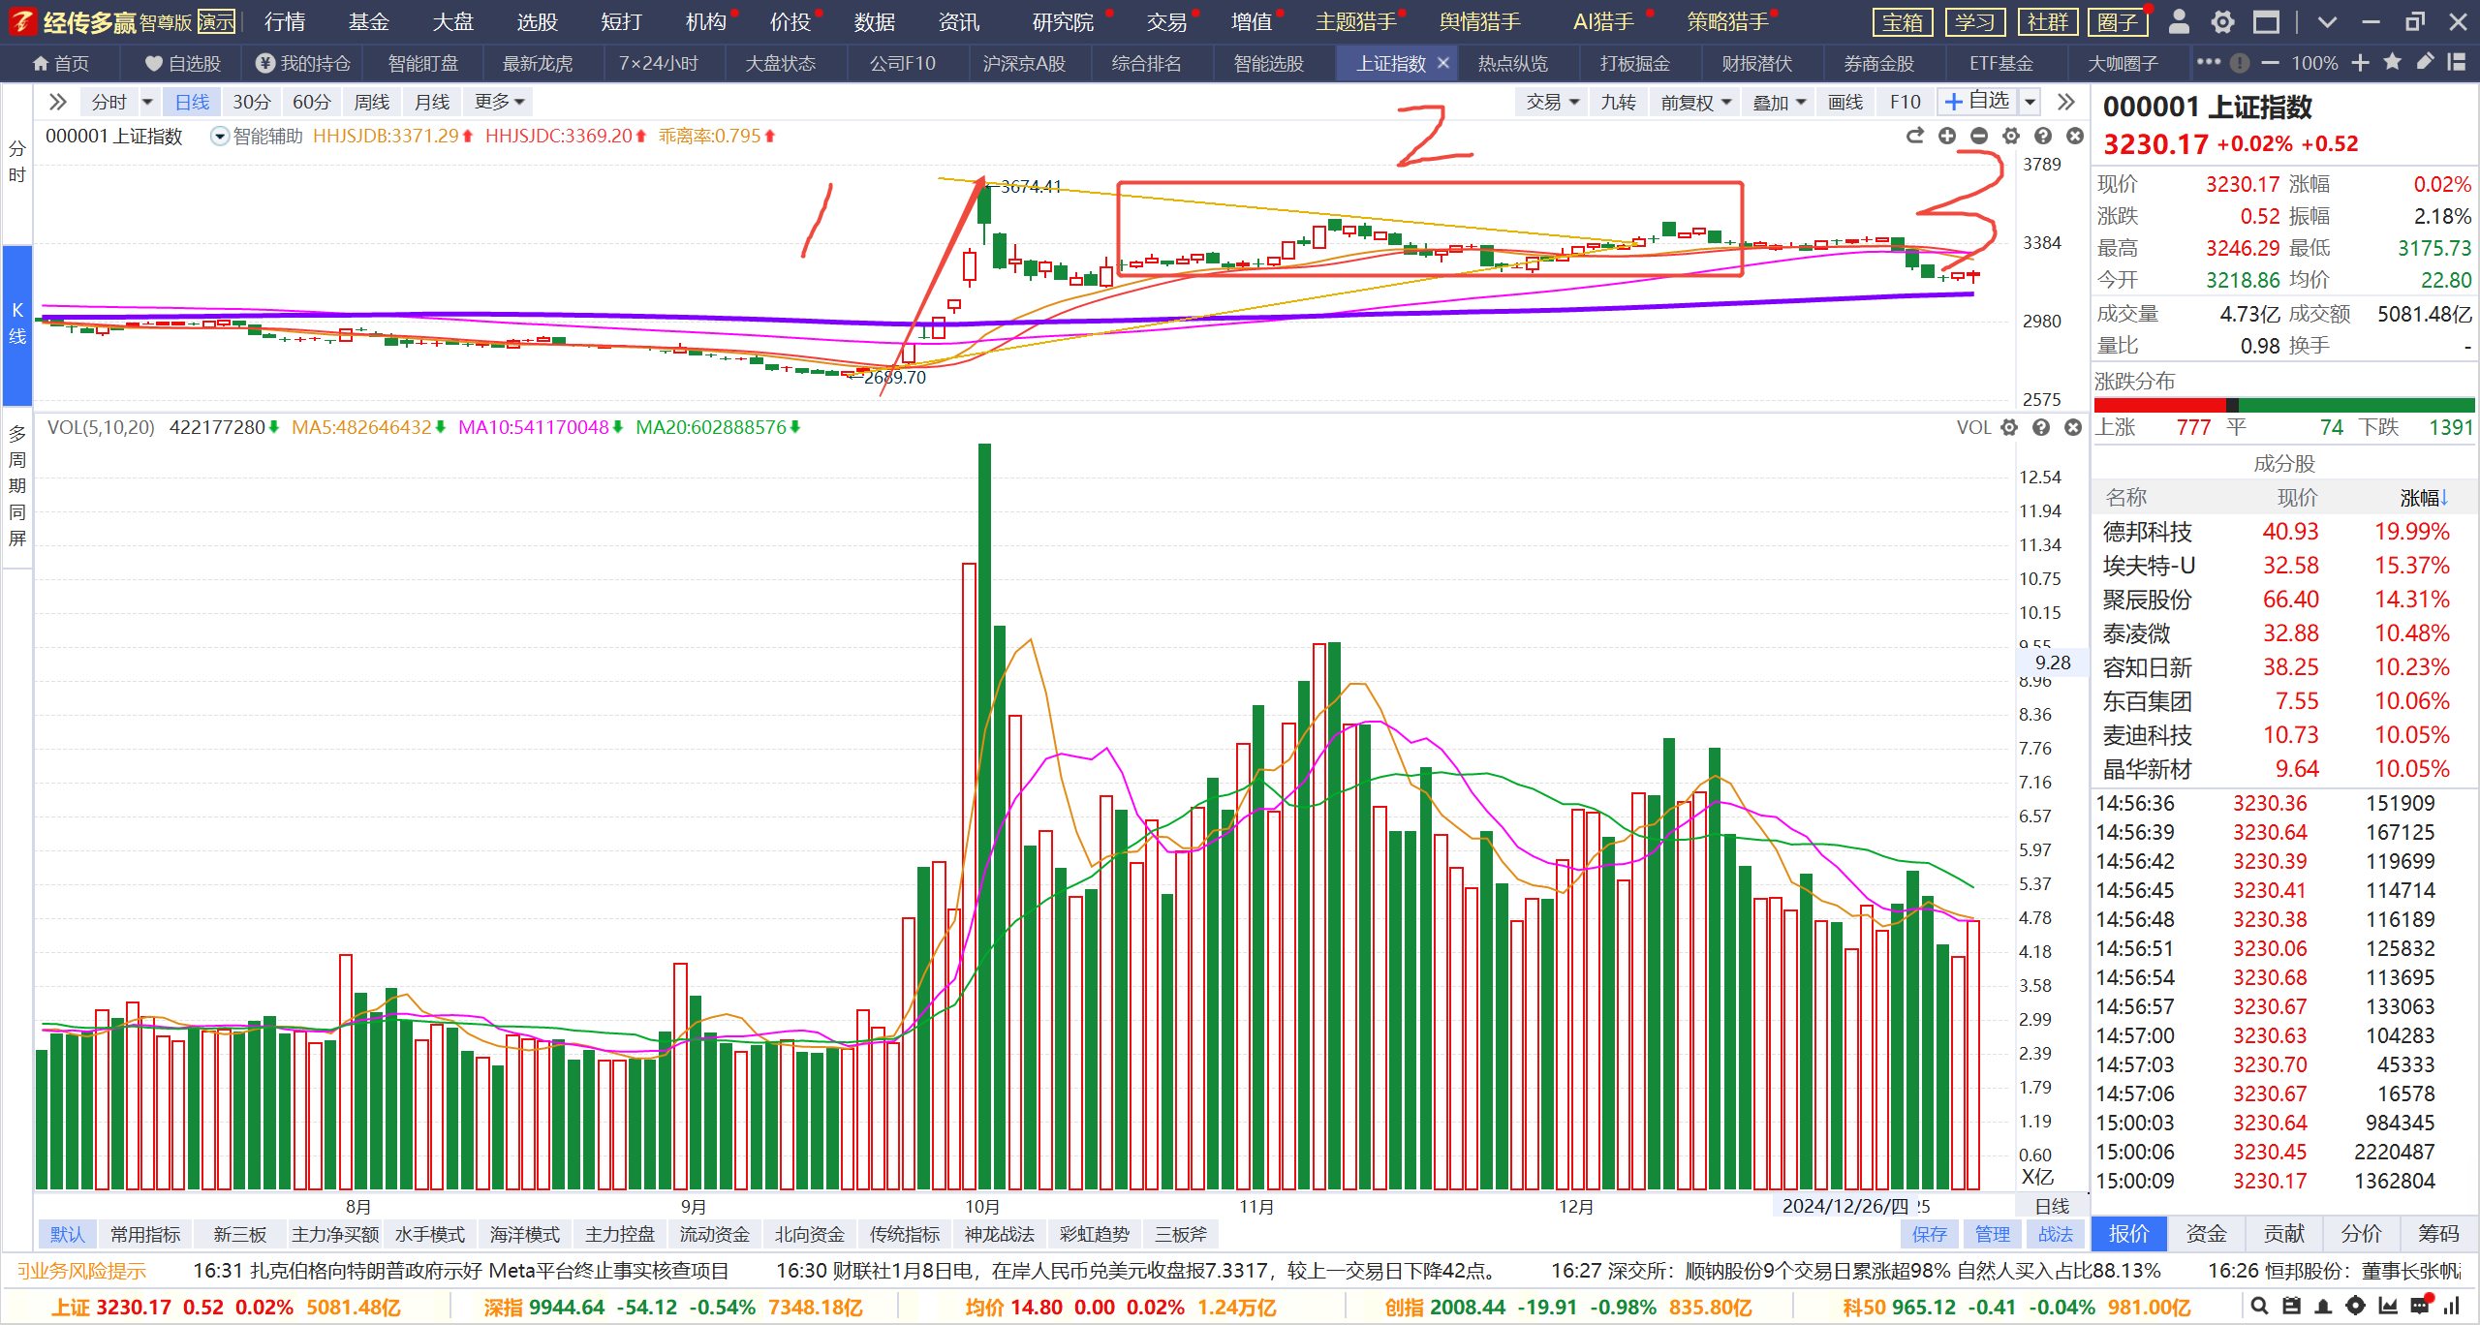
对比技术走势
那么我们看下这波按照519牛市行情调整的位置是多。
我们在看一下，924行情与519行情 除了上涨速度，这个倾斜角度不一样，其他基本上都是一模一样的。 背景以及技术 多方面
那么我们看下这波按照519牛市行情调整的位置是多少。2689+3674=6363/2 =3181
如果按照调整的点位 这个点是已经到了， 但是我们刚才看到，519位置是往下探了50个点左右， 那么这波最低点位应该能落到3130 。 也就是3150上下20个点的振幅 。
刘涛 | 执业编号:A1120619060024
风险提示:观点基于软件数据和理论模型分析，仅供参考，不构成买卖建议，股市有风险，投资需谨慎慎

Slide 6
调整的意义
创出新高
有筹码，如果在加上更强的政治意义以及更好的政策释放， 则会有更好的上涨空间，一般情况下都会创出前期平台高点
砸出空间
收集筹码
上涨30%，回撤15% ，砸出来的空间，后期需要用极少的资金拉动，空间更大。
每轮牛市都会有巨大的波动幅度，伴随心态的变化，需坚强的意志以牛市思维来克服短暂情绪，筹码在牛市中是最重要的

Slide 7
知道方向，选好基本面，远离焦虑
02
01
03
看好基本面
市场方向很重要
结局是好的
基本面没问题，业绩表现良好，稳定的增长或者分红，抗压能力强
保证大方向不偏离，市场向后走，扩大内需，科技创新为大方针，市场极限底部位置3150附件，向上空间700-1000点
遵循以上两点，那么结局是好的，过程可能是煎熬的，看不看都会有上涨空间，而看盘更容易抛出筹码，因为盘面的振幅会让人焦虑，出现精神内耗， 持股心态也是股市看人生的必要修炼过程
远离焦虑

Slide 8
目前市场的两种心态
短线操作者
中长线操作者
短线操作在缓冲期阶段可能需要更多的技术，除了前期阶段的胆量，技术是至关重要的，如果会把握短线节奏和盘感的用户 可以继续按照短线模式操作，切记追涨杀跌，寻找低吸高抛节奏。
主题+资金至关重要
无太多时间看盘，想以逸待劳，只需要把握低点参与以及分批建仓和耐心持股即可，当然比较重要的是把握公司基本面情况不出问题，以耐心资本持股，选对的企业，低吸降低成本，耐心持股，也能在市场启动后获取超额利润
选基本面+低吸+耐心 至关重要

Slide 9
主题机会
技术反复洗盘
股价在第一波回撤之后出现股价的反复震荡，上影线走势，或者下影线走势，但没有跌破五日线选择继续强势阶段
中线控盘增加
在反复震荡的情况下，控盘跟随，控盘代表中线的筹码集中和中线资金的持续进场，突破前期高点需控盘配合
资金翻红
流动资金与主力动向跟上资金搭配新入控盘增加，股价大概率会形成突破走势

Slide 10
选股注意四点
如何把握
选对主题方向，把握主题提示的龙头股，万亿赛道的主题会持续反复性上涨
1
在每次出现龙头股回撤，关注好周线，以及控盘去把握低吸买点
2
在每次龙头股出现控盘增加，流动资金翻红的阶段去布局
3

Slide 11
中长线布局趋势龙头股
1，业绩非常好 基本面是保证股价长期牛的重点
基本面是检验公司优质与否的重要指标
2，反复控盘，主力进场后反复的资金参与
筹码要非常集中，反复形成控盘
3， 主题保证在热点，才能有故事
主力有资金，才能流入到个股

Slide 12
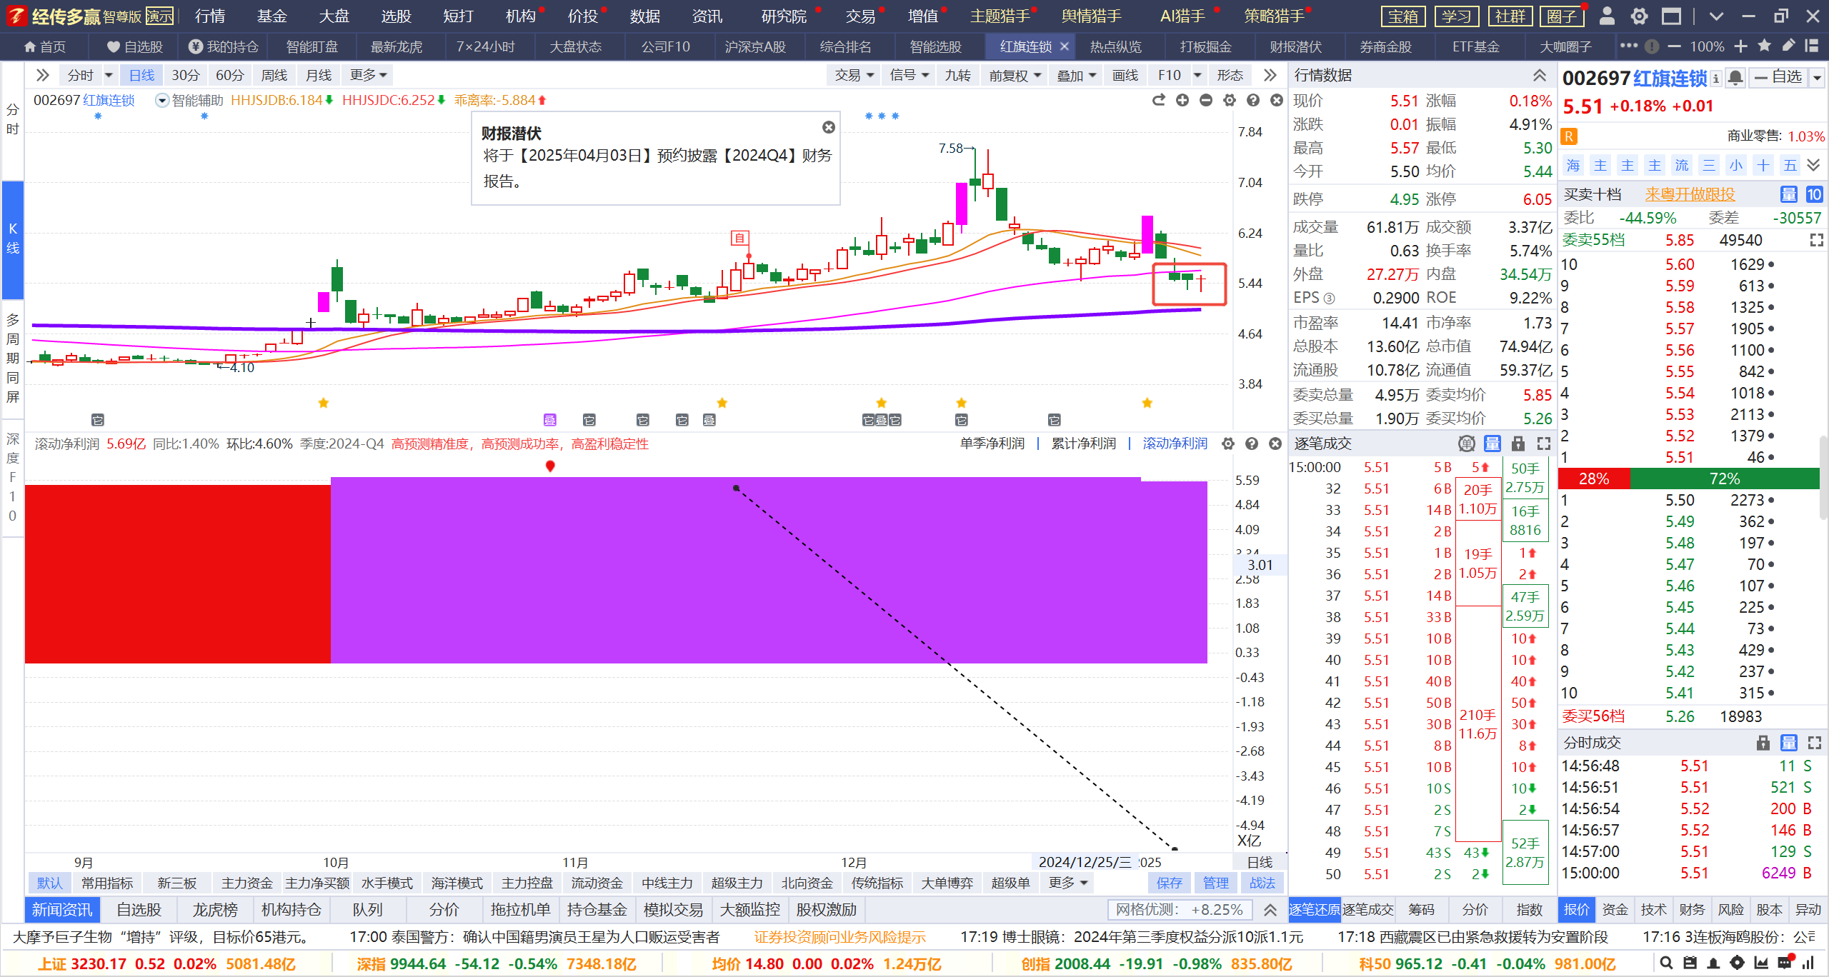
现在多数个股处于筑底过程，甚至左侧交易

Slide 13
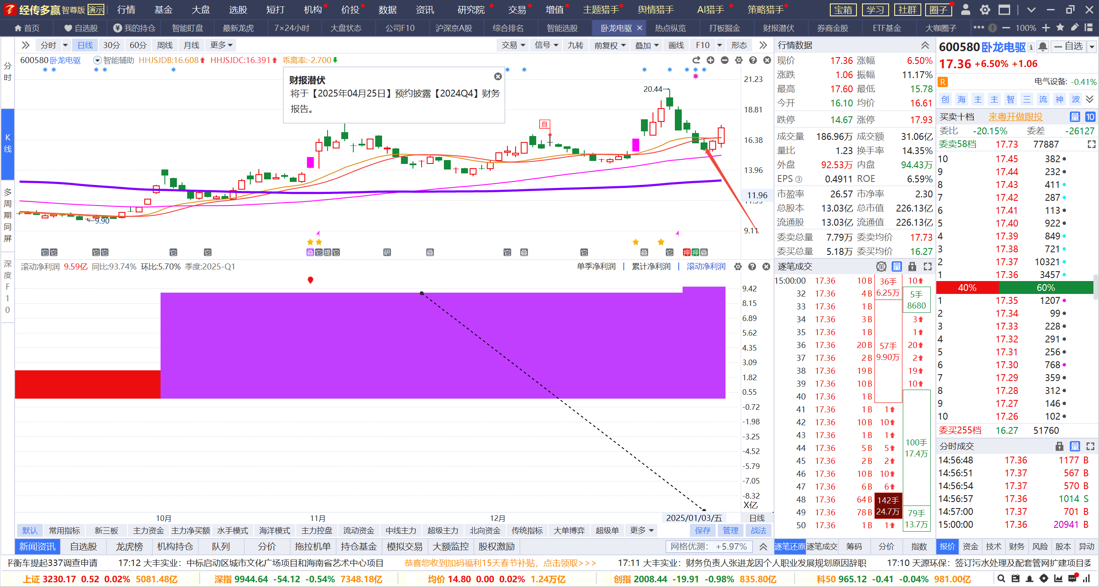
现在多数个股处于筑底过程，甚至左侧交易

Slide 14
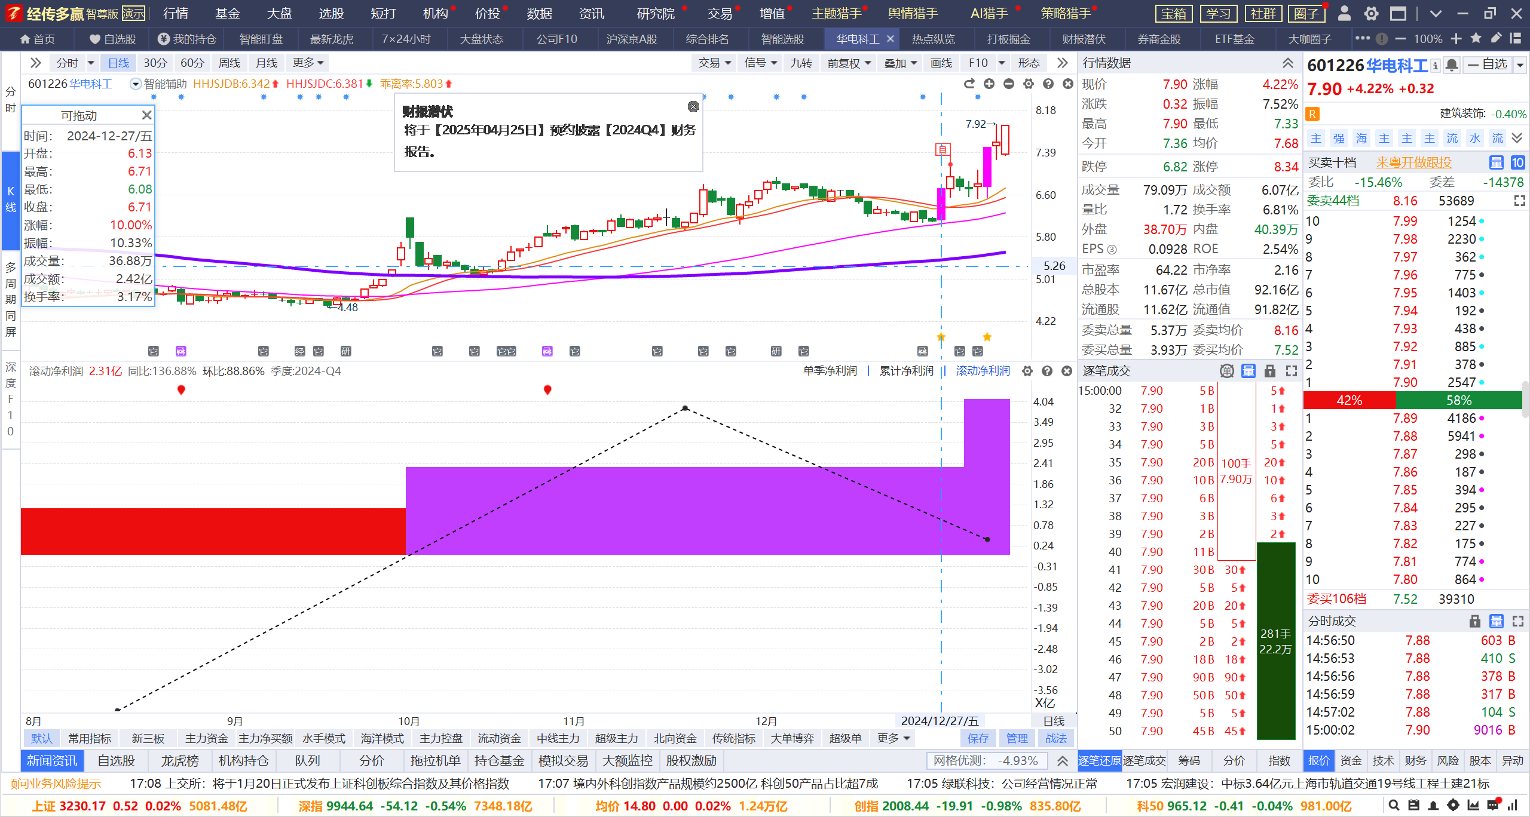
少数个股处于上升趋势

Slide 15
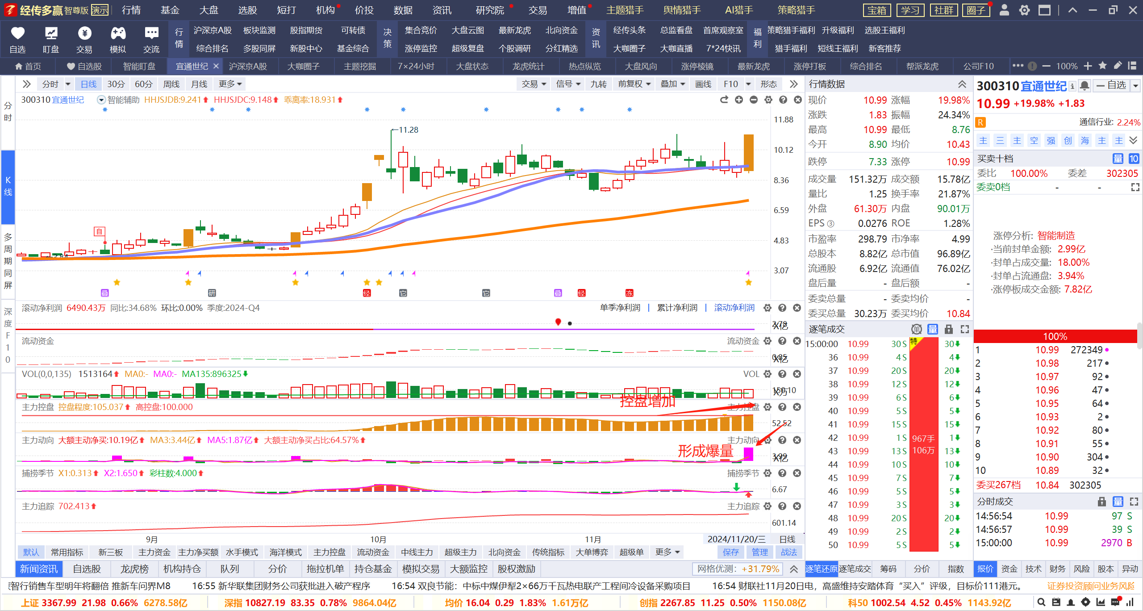
2，二次控盘出爆量，二次控盘爆量

Slide 16
爆量之后买点把握
1，启动涨停板爆量买点
2， 二次横盘爆量买点
在震荡行情下，个股调整遵循智能辅助线附近，因为股价的持续性没有上涨阶段强势
涨停回踩智能辅助线，乖离率在5左右开始布局即可
新一波资金进场，多数是以大阳线涨停板的形式形成反包，如果在反包之后第二天的乖离率不高，在5日线附近把握买点，只要后期控盘持续跟上，不跌破五日线就行

Slide 17
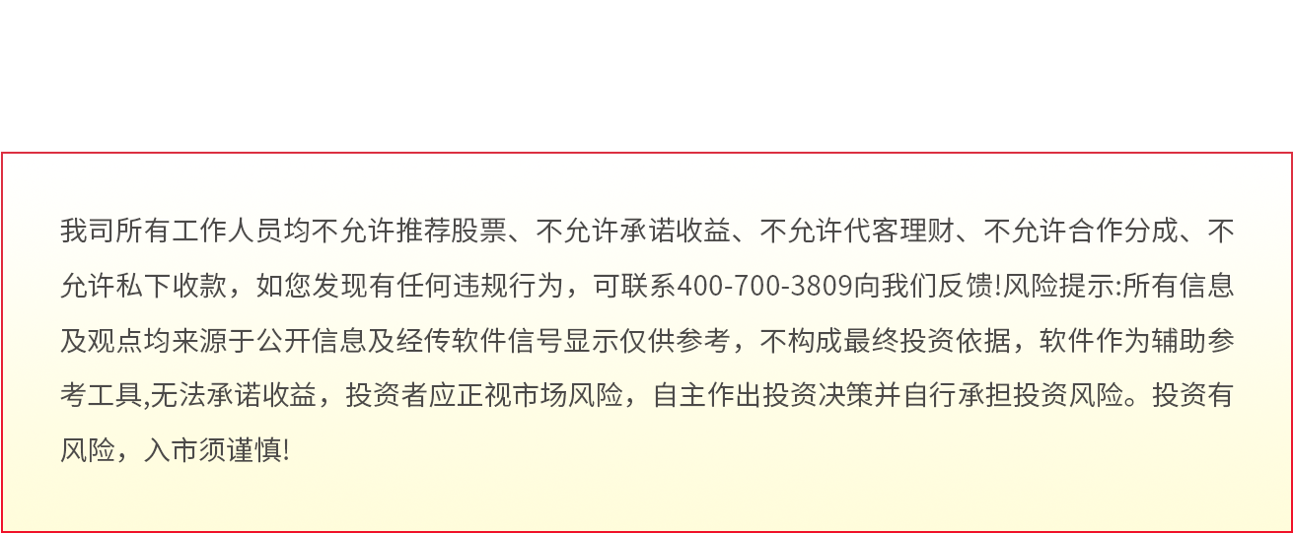
我司所有工作人员均不允许推荐股票、不允许承诺收益、不允许代客理财、不允许合作分成、不允许私下收款，如您发现有任何违规行为，可联系400-9088-988向我们反馈!风险提示:所有信息及观点均来源于公开信息及经传软件信号显示仅供参考，不构成最终投资依据，软件作为辅助参考工具,无法承诺收益，投资者应正视市场风险，自主作出投资决策并自行承担投资风险。投资有风险，入市须谨慎!

Slide 18
我司所有工作人员均不允许推荐股票、不允许承诺收益、不允许代客理财、不允许合作分成、不允许私下收款，如您发现有任何违规行为，可联系400-9088-988向我们反馈!风险提示:所有信息及观点均来源于公开信息及经传软件信号显示仅供参考，不构成最终投资依据，软件作为辅助参考工具,无法承诺收益，投资者应正视市场风险，自主作出投资决策并自行承担投资风险。投资有风险，入市须谨慎!

Slide 19
我司所有工作人员均不允许推荐股票、不允许承诺收益、不允许代客理财、不允许合作分成、不允许私下收款，如您发现有任何违规行为，可联系400-9088-988向我们反馈!风险提示:所有信息及观点均来源于公开信息及经传软件信号显示仅供参考，不构成最终投资依据，软件作为辅助参考工具,无法承诺收益，投资者应正视市场风险，自主作出投资决策并自行承担投资风险。投资有风险，入市须谨慎!

